Slide 1
明新科大2023年
上學期網路爬蟲(一)

Slide 2
課程大綱
什麼是網站？
網站在什麼地方？
網站中的元素是什麼？
瀏覽器的角色
HTTP的工作原理
什麼是網路爬蟲
不同的資料格式
基本環境安裝(python, pipenv, 套件)
VS.Code的安裝及設定

Slide 3
什麼是網站？

Slide 4
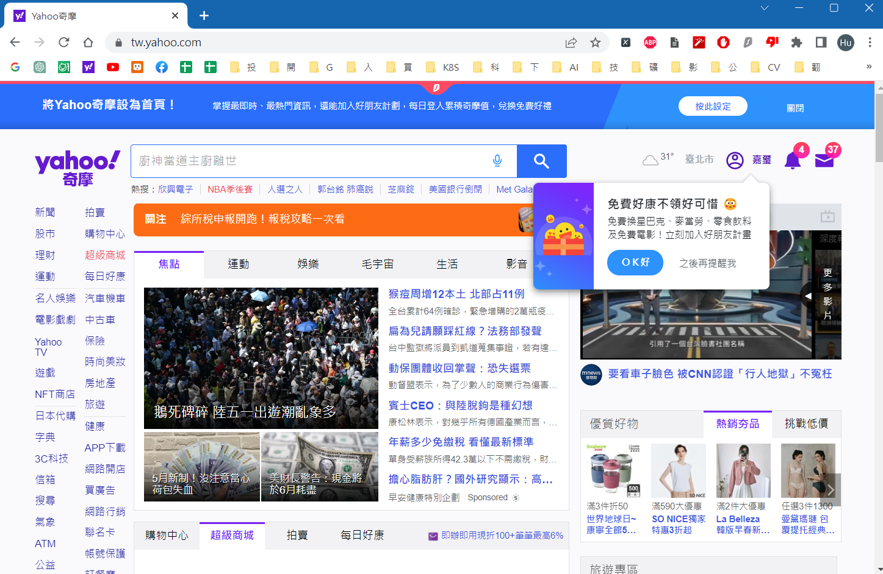
你覺得網站的樣子

Slide 5
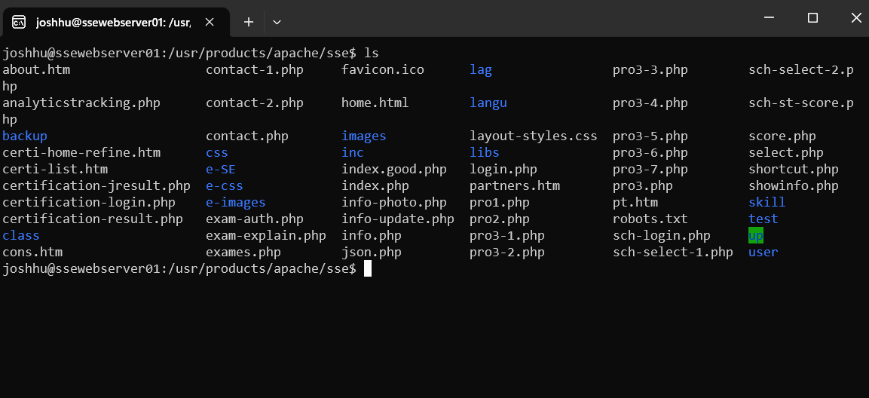
網站真正的樣子

Slide 6
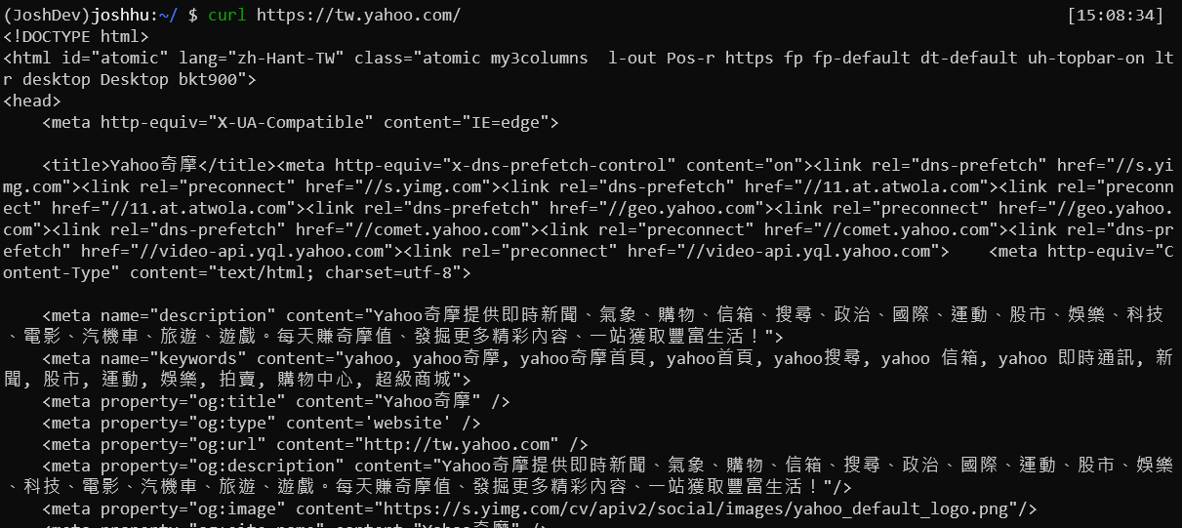
網站真正的樣子
curl https://tw.yahoo.com/

Slide 7
網站在什麼地方？

Slide 8
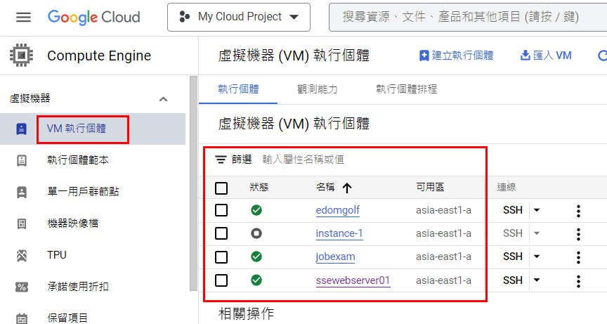
網站必須有一台主機

Slide 9
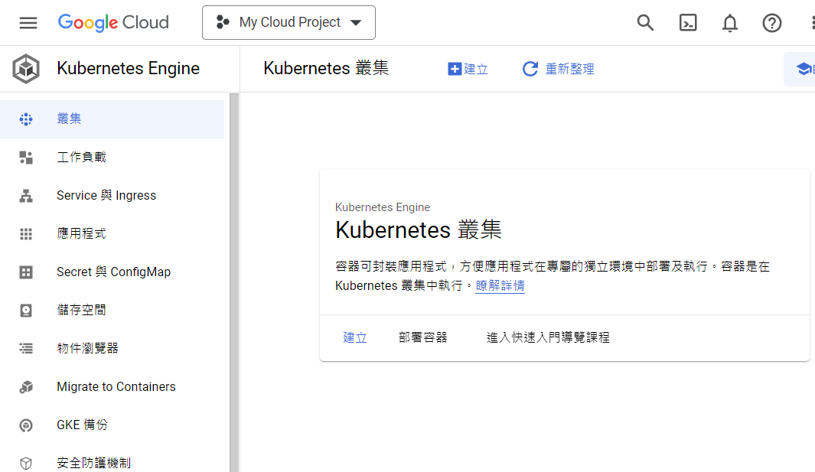
或是有很多台主機

Slide 10
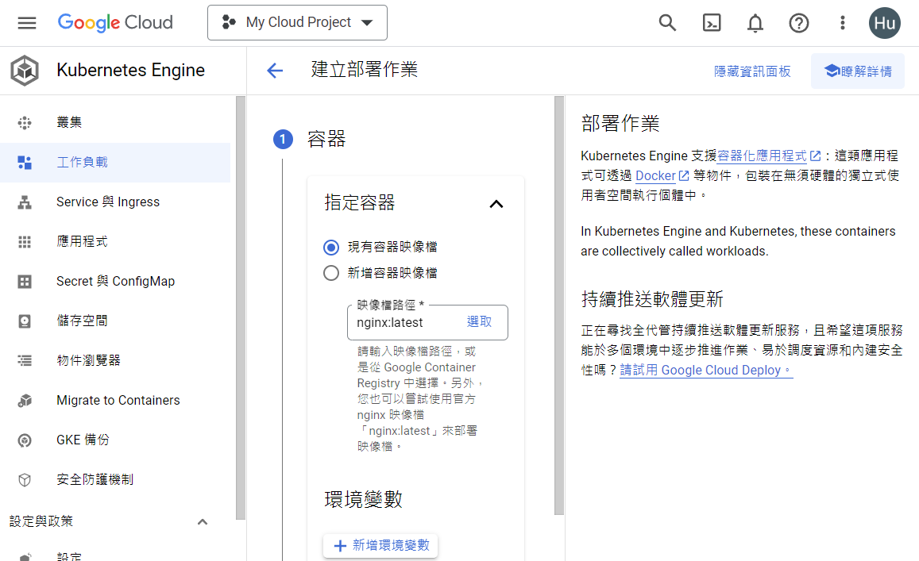
在實體機/VM/容器中執行

Slide 11
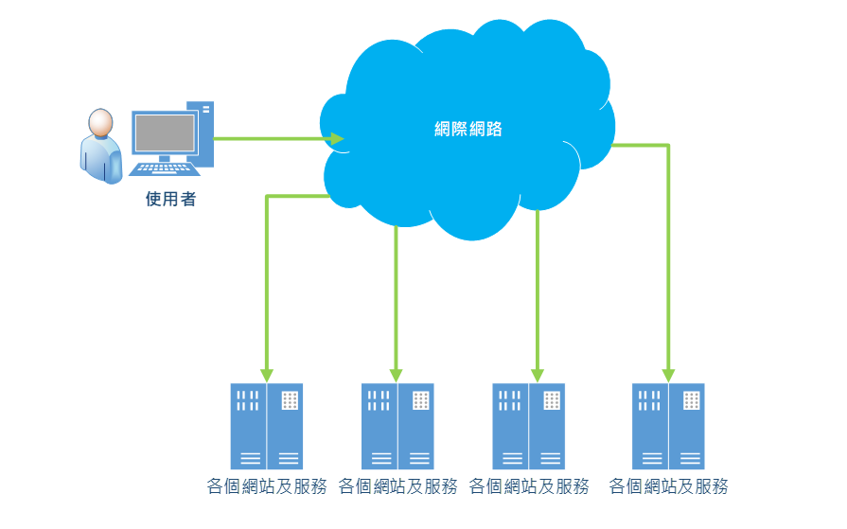
必須連上網際網路

Slide 12
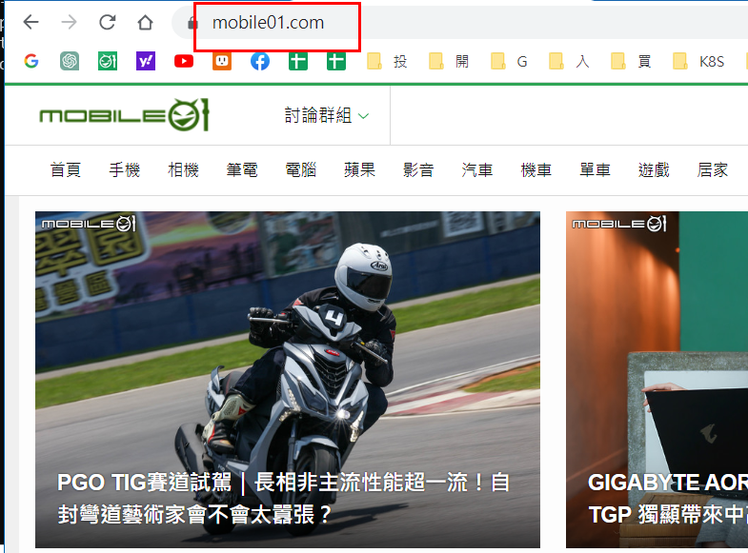
必須有一個域名

Slide 13
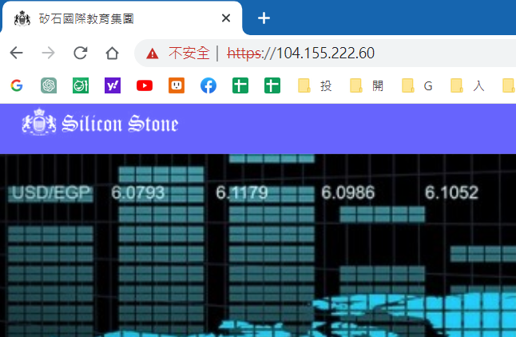
或是有一個網路編號(IP)

Slide 14
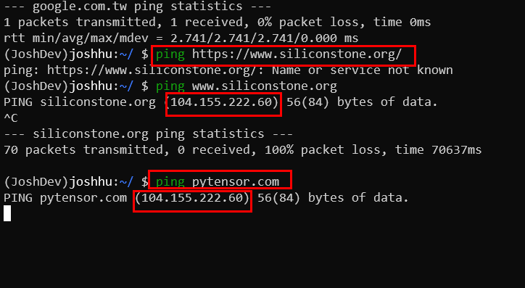
同一個IP可以有不同域名

Slide 15
網站中的元素是什麼

Slide 16
網站中的元素是什麼
協定類型:[//伺服器位址[:埠號]][/資源層級UNIX檔案路徑]檔案名[?查詢][#片段ID]
https://www.sample.com/main/page/index.html?keyword=abc&happy=abc#heading-1

Slide 17
網站真正的樣子
進入command prompt
cd Desktop
curl –o index.html https://tw.yahoo.com/
用瀏覽器打開此檔案

Slide 18
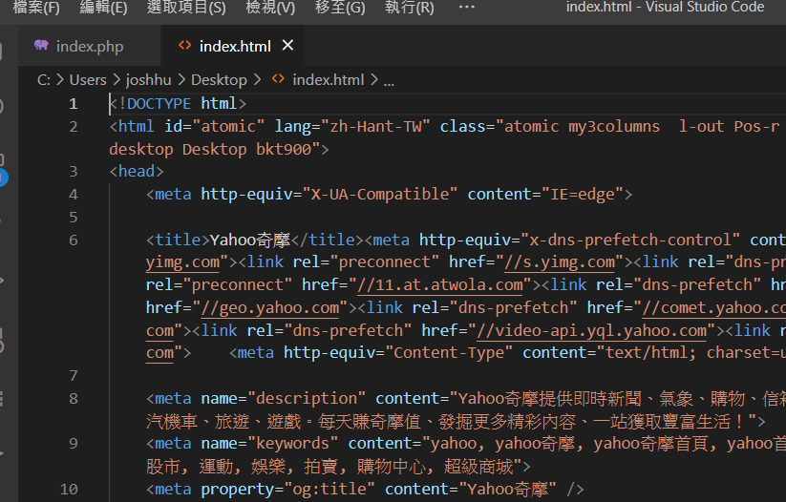

Slide 19
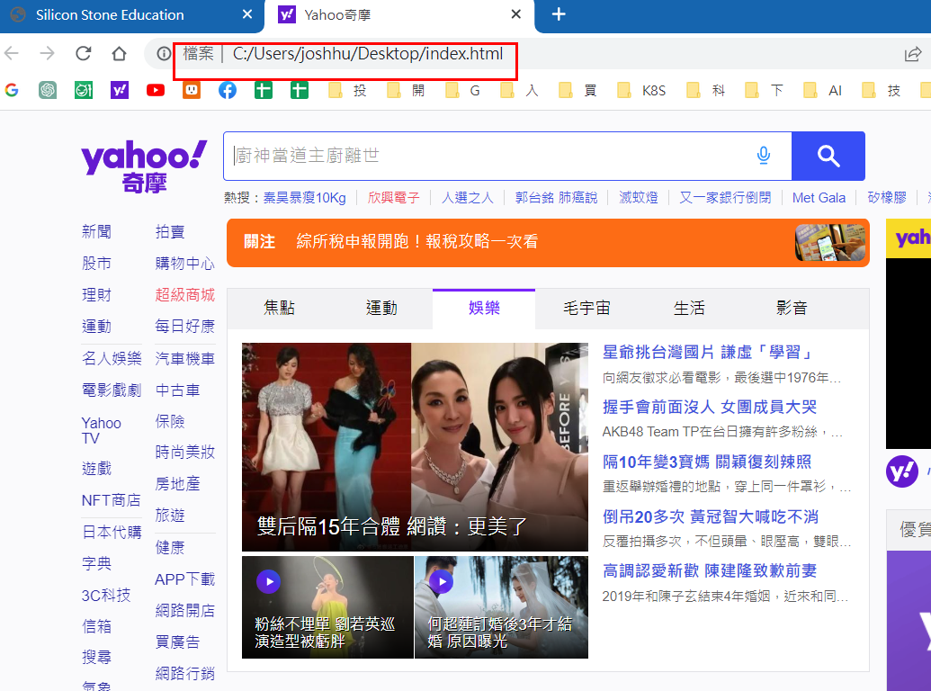

Slide 20
網站中的元素
每一次對網站上資源的存取，都是要求一個檔案下載回使用者電腦
檔案就是一般電腦上的檔案，放在網站上，網站就是一台伺服器，也是另一台電腦
就是單純電腦和電腦之間的檔案互傳

Slide 21
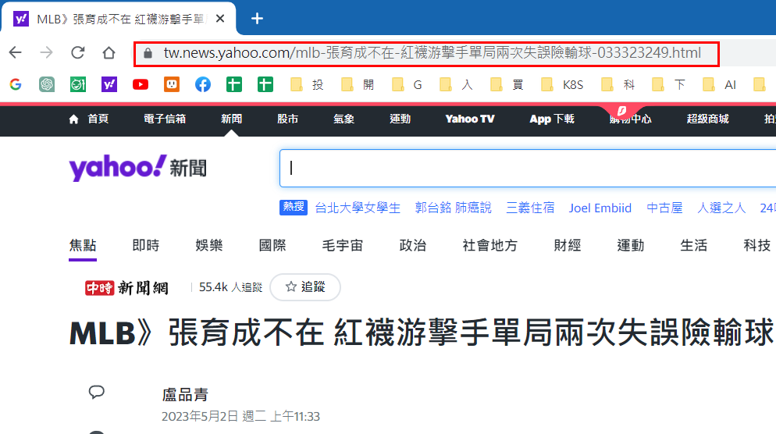

Slide 22
瀏覽器的角色

Slide 23
瀏覽器的運作方式
browser process：瀏覽器功能，例如：網址列、書籤、送出網路請求等。
renderer process：渲染網頁檔案。基本上每個 tab 擁有自己獨立運作的 renderer process，每個 iframe 也是由個別的 renderer process 來負責執行

Slide 24
處理下載回來的檔案
向網站發送請求，接收請求，並下載檔案
網站下載回來的檔案都有固定的種類，如
靜態的html，影像，互動的元件
將html解析成可供人類閱讀的樣式，並適當渲染其中的元件，如文字，樣式、影像、聲音、影片等多媒體資料
提供一個平台讓使用者和遠端的網站互動，如表單填寫並上傳回網站
提供一個執行平台給下載回來，且相容的程式碼運行，如Javascript

Slide 25
瀏覽器的運作方式
某些情況下多個 tab 會合用一個 render process，如多個空白 tab、記憶體不足
plugin process：控制網頁所用的 plugin，例如：flash。
GPU process：處理跨核心的工作與 3D 圖形繪製。

Slide 26
實例演示
在Google Chrome中安裝Disable CSS擴充功能
試著disable CSS, Js, image, cookies等元件，看網頁變成什麼樣子

Slide 27


Slide 28
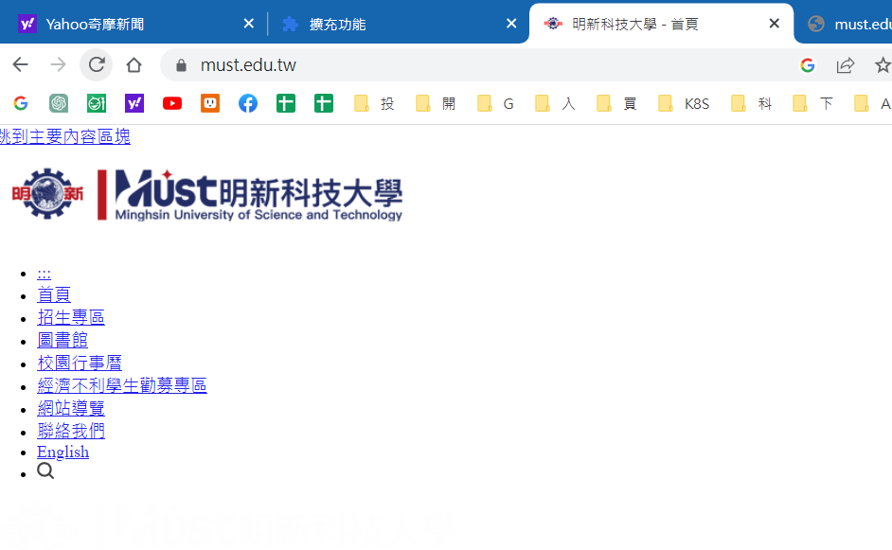

Slide 29
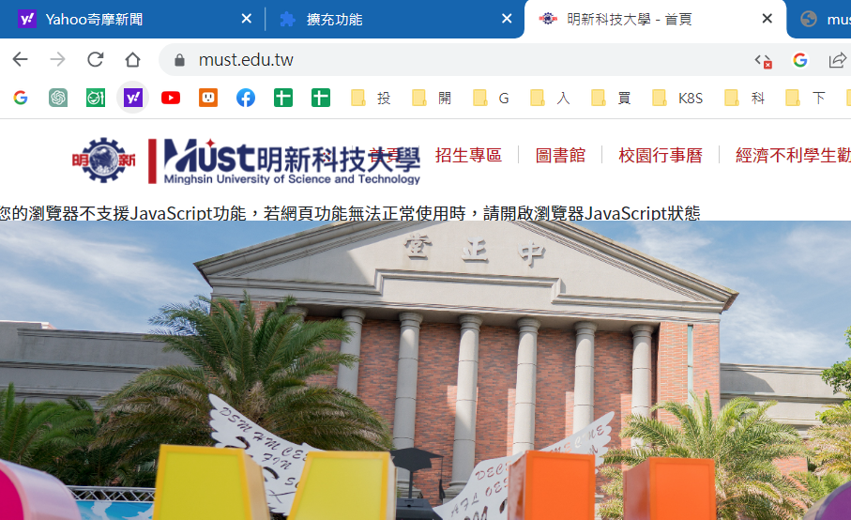

Slide 30
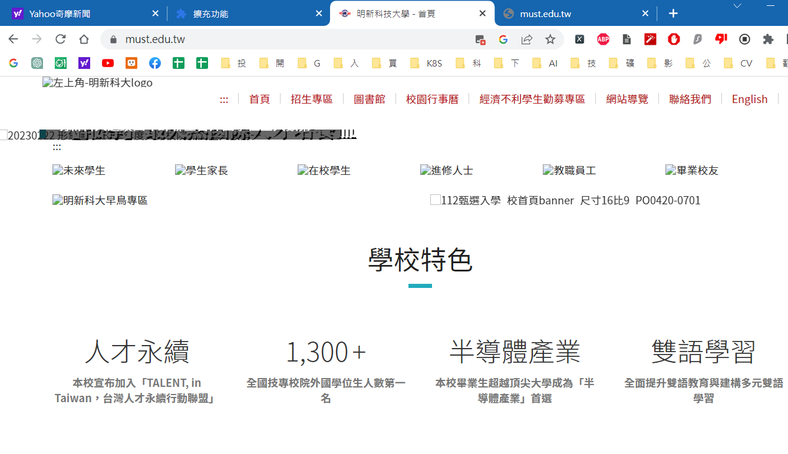

Slide 31
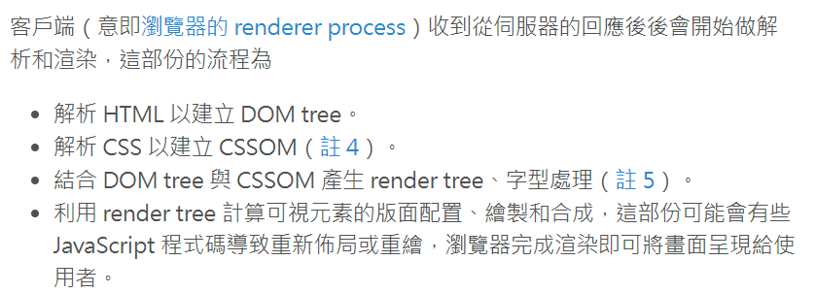

Slide 32
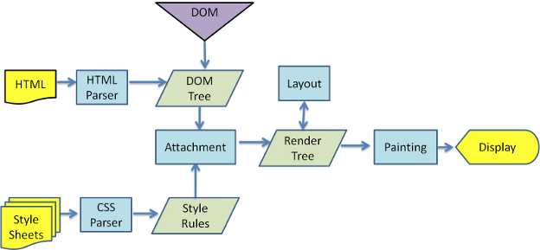

Slide 33
HTTP的工作原理

Slide 34
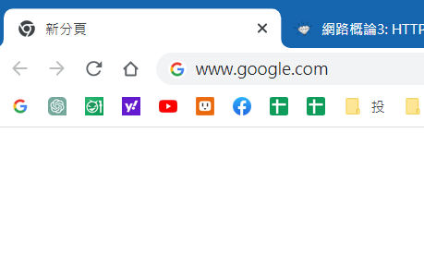
HTTP的工作原理
當你打開瀏覽器，在網址列輸入www.google.com時，會發生什麼事？

Slide 35
HTTP的工作原理
瀏覽器是多處理程序(process)架構
開啟一個應用程式時，會由一個以上的 process 聯合運作來完成任務
process 工作切分給其下的執行緒（thread）來協助運作
不同process 間利用 IPC（inter-process communication）的方式來溝通

Slide 36
HTTP的工作原理
網路連線
伺服器處理請求並返回 HTTP 回應
HTTP 快取
瀏覽器解析與渲染頁面
其它

Slide 37
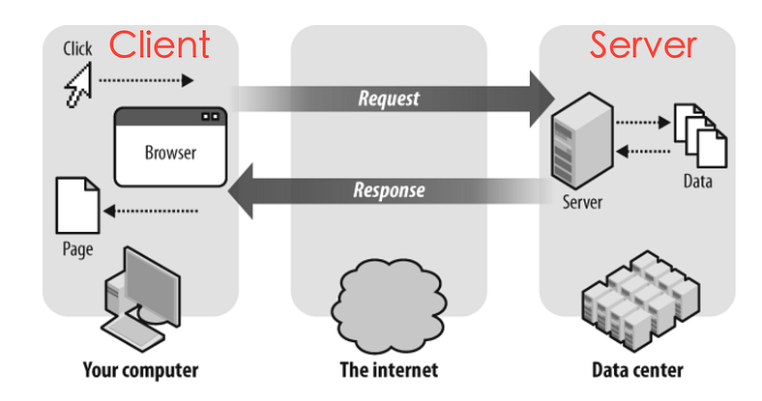

Slide 38
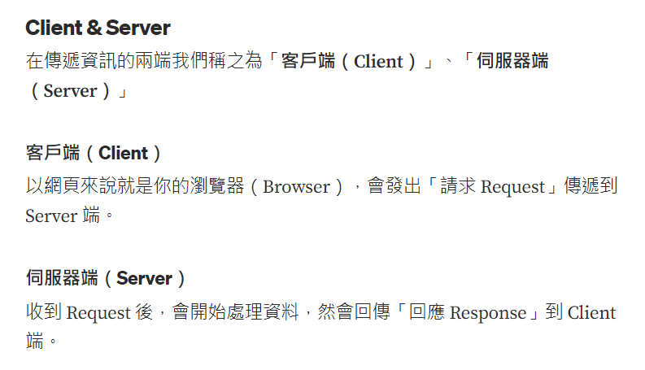

Slide 39
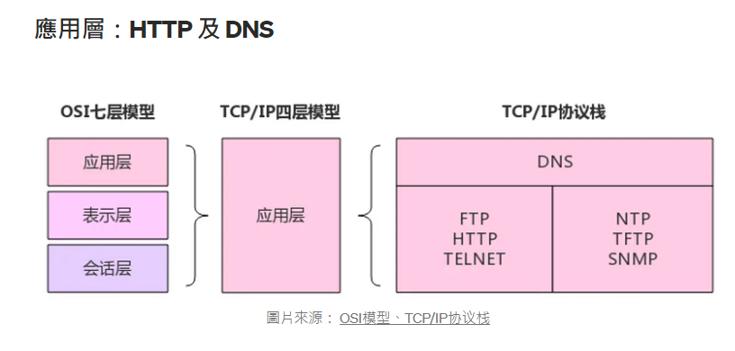

Slide 40
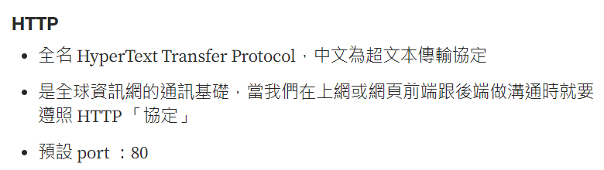
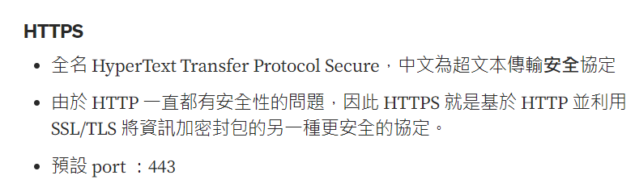

Slide 41
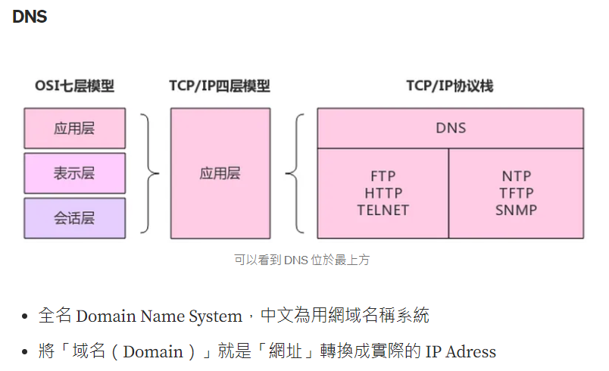

Slide 42
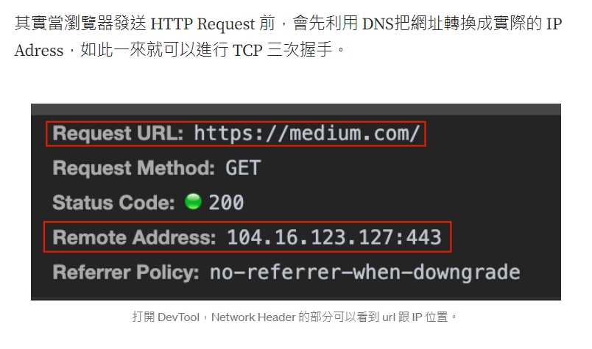

Slide 43
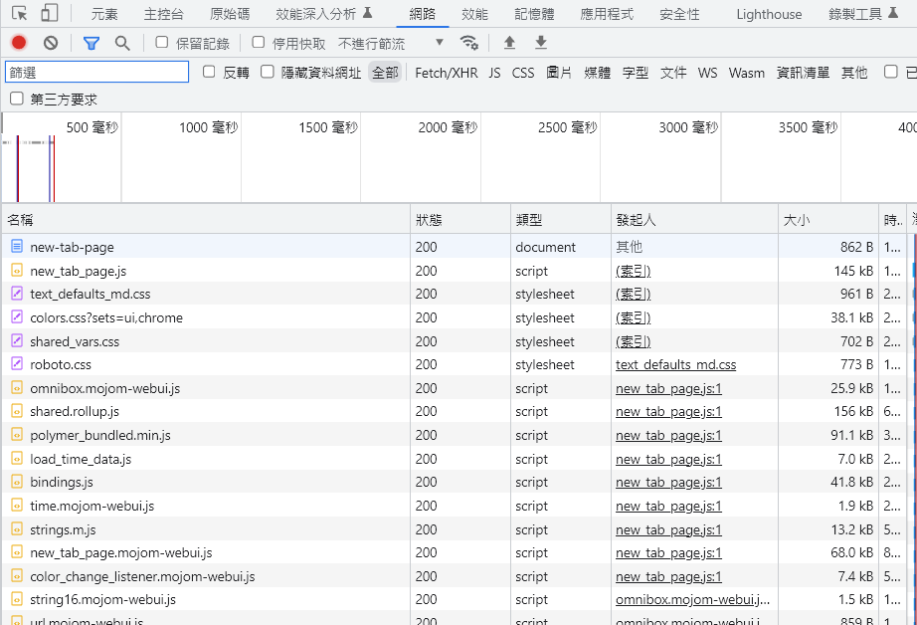

Slide 44
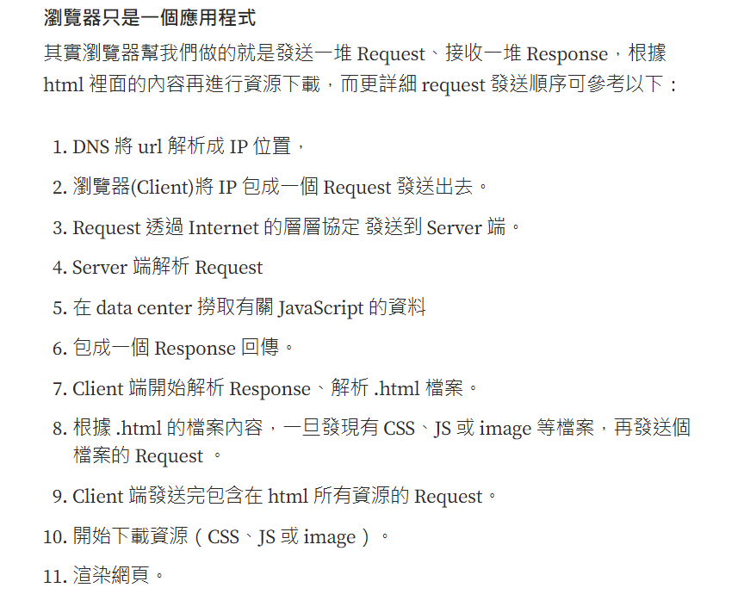

Slide 45
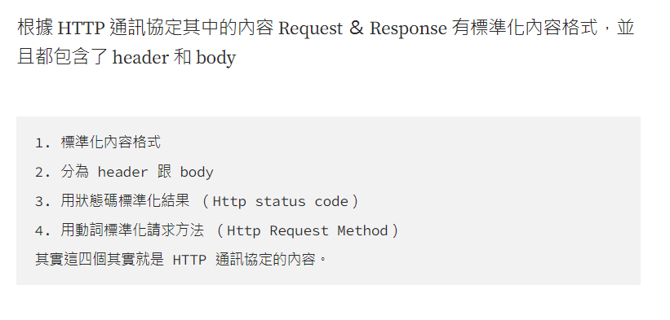

Slide 46
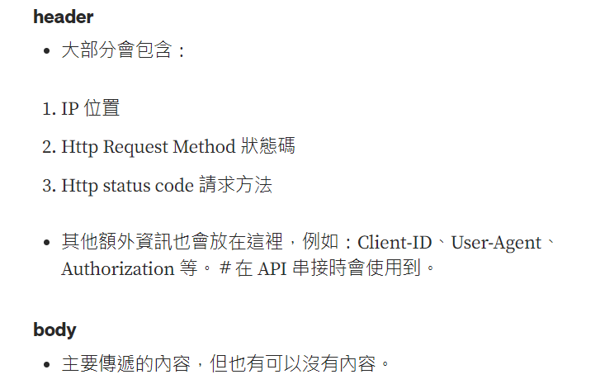

Slide 47
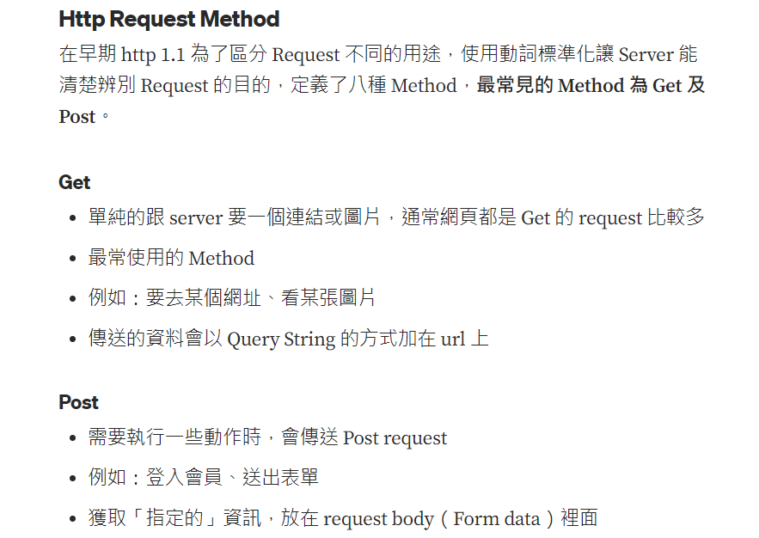

Slide 48
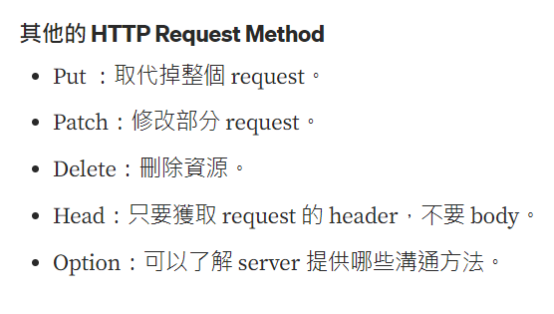

Slide 49
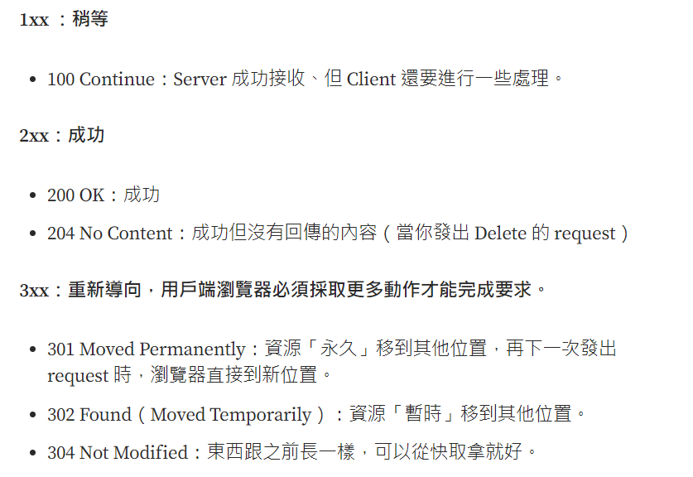

Slide 50
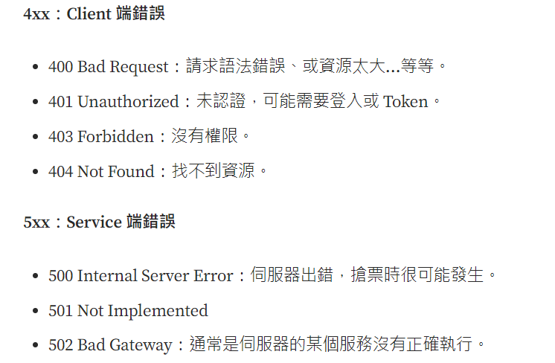

Slide 51
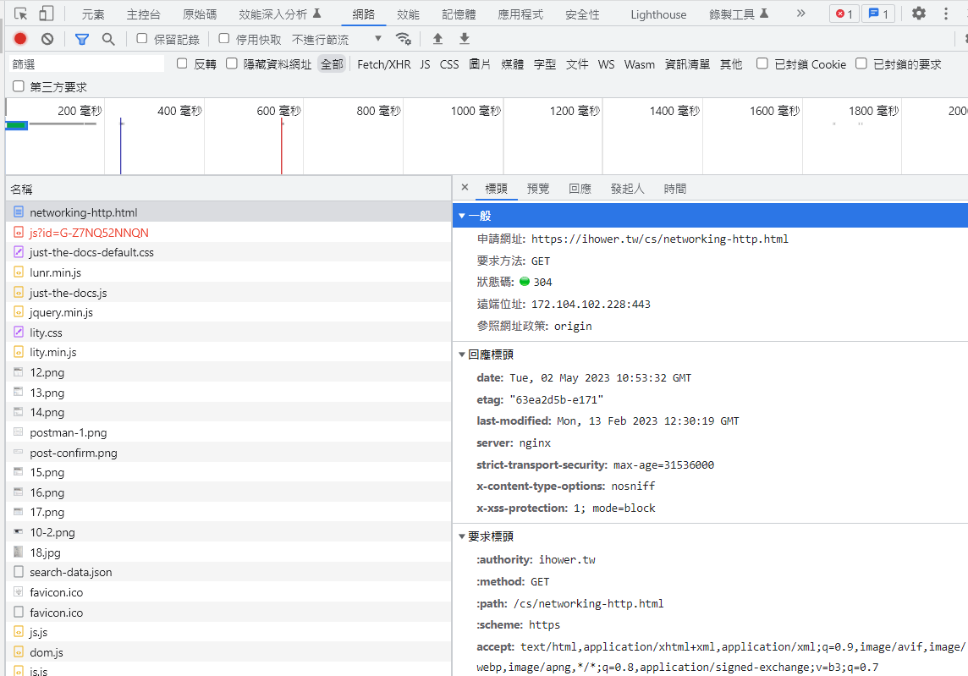

Slide 52
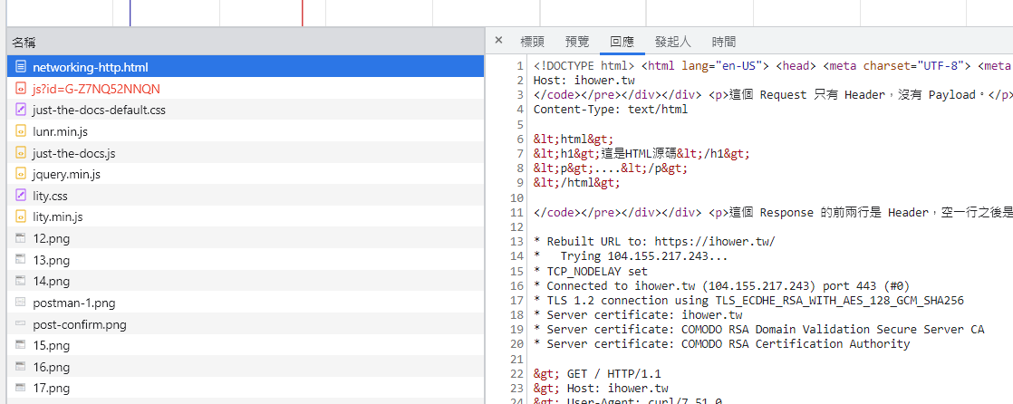

Slide 53
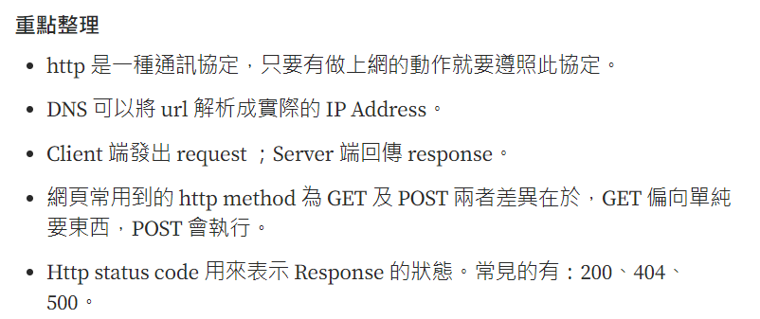

Slide 54
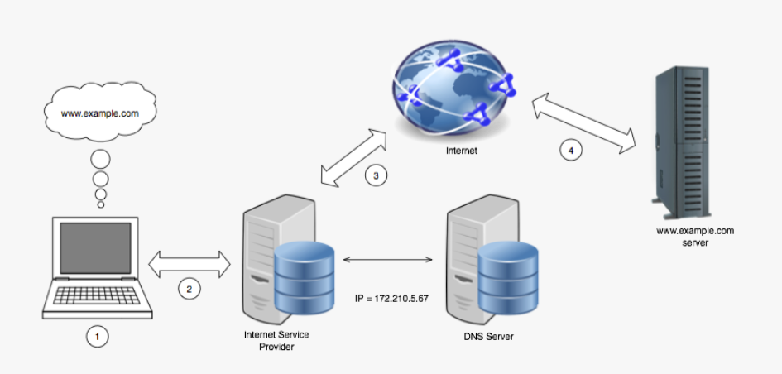

Slide 55
什麼是網路爬蟲？

Slide 56
什麼是網路爬蟲
利用HTTP將需要的資源檔下載回來
利用程式將瀏覽器取代
將需要的資源下載回來後，再從中提取其中我們想要的資料，如特定文字、影像，多媒體內容等
通常是針對某個規則來爬取，例如某個網站中的什麼資料
99%爬回來的資料都是無用的
最重要的是後續的資料清理、儲存、索引

Slide 57
什麼是網路爬蟲
搜尋引擎公司會想辦法爬取全世界所有的網站資源，並且存在自己的電腦中，這種工作量太大，並且對我們來說沒用
一般我們使用「爬蟲」會針對特定網站
操作時，伺服器不一定知道是瀏覽器在下載資料還是爬蟲在下載資料
伺服器有時會禁止爬蟲下載，稱之為「反爬蟲」
破解「反爬蟲」的技術稱為「反反爬蟲」

Slide 58
什麼是網路爬蟲
首先指定一個URL給爬蟲程式，稱為種子
爬蟲程式將這個URL所代表頁面中的資料下載
更重要的是把這個URL中所有其它的hyperlink都找出來，並且再找出下一層，利用recursive的方式把所有的hyperlink都儲存下來，稱之為「crawl frontier」
然後再從這frontier中將所有的資料都下載回來

Slide 59


Slide 60


Slide 61


Slide 62
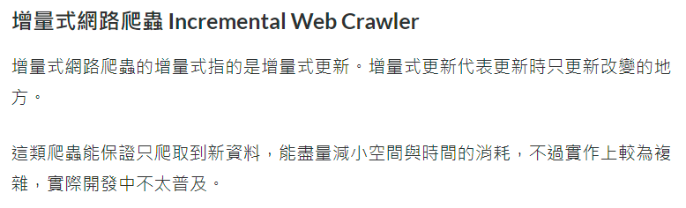

Slide 63
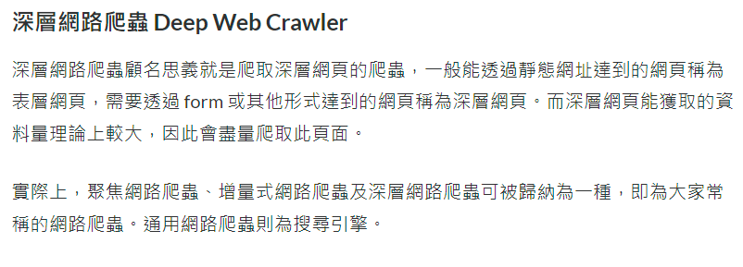

Slide 64
JSON資料格式

Slide 65
JSON資料格式
絕大部分網站非靜態頁面，主要是動態載入資料庫中的資料
網站的目的是提供資料，但主要對象是人類
HTML&CSS的目的是方便人類觀看，主是一種「資料」的表現層
資料表現層有很多類型，如html, txt, xml等。
網路爬蟲是程式，通常不需要有表現層，方便網路資料交換即可
最常用的伺服器和程式之間交換資料的格式是使用JSON

Slide 66
JSON資料格式
JavaScript Object Notion為全稱
讀音為「jason」
不需要有JavaScript，本身即為一種常用的資料格式
用於程式之間(伺服器之間、伺服器和客戶端之間，客戶端之間)的資料交換
有些網站會準備JSON資料格式專門給網路爬蟲使用
也可做為平常資料儲存的格式

Slide 67
一個JSON應用範例
JSON 最常用用在 Web 網頁程式從 Server 端傳送資料給 browser
典型範例就是透過 AJAX 方式交換 JSON 資料(動態更新頁面)
使用者點選了線上產品縮圖
JavaScript 透過 AJAX 方式將產品 ID 傳送給伺服器端
伺服器端收到 ID，將產品資料 (ex 價格,描述) 編碼成 JSON 資料，並且回傳給瀏覽器
JavaScript 收到 JSON 資料，將其解碼 (decode) 並且將資料顯示在網頁上

Slide 68
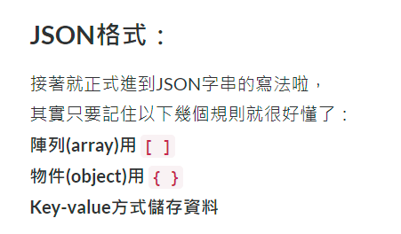

Slide 69
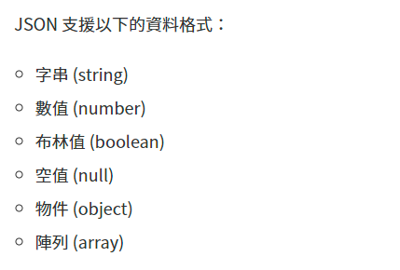

Slide 70
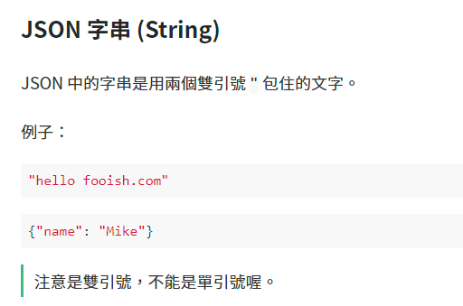

Slide 71
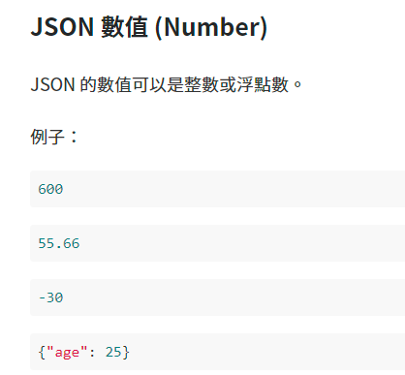

Slide 72
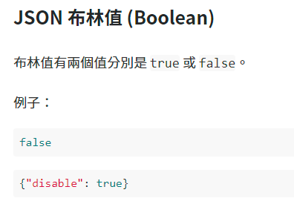

Slide 73
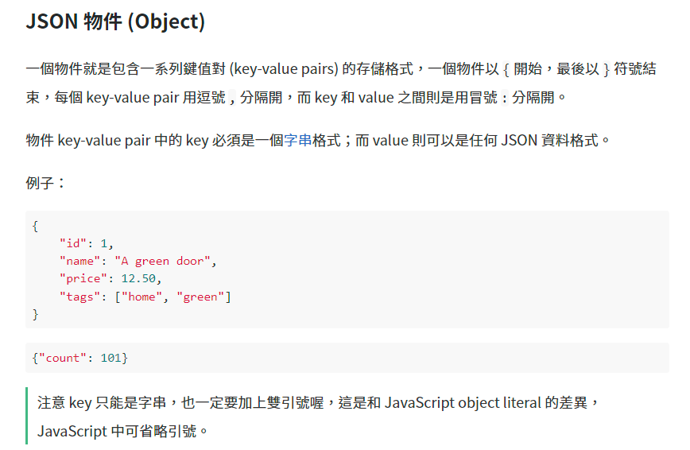

Slide 74
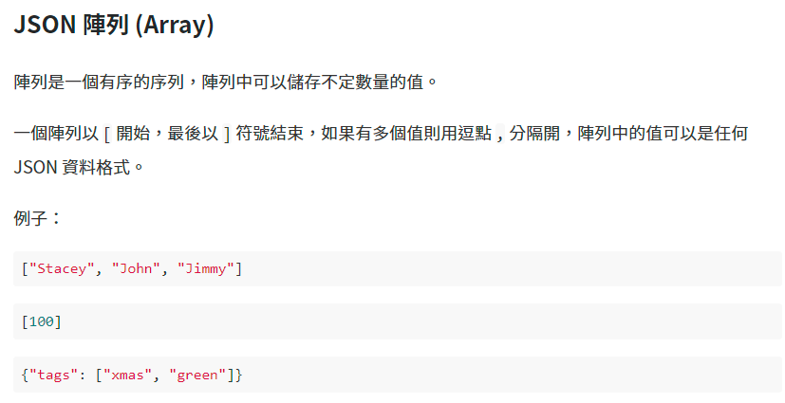

Slide 75
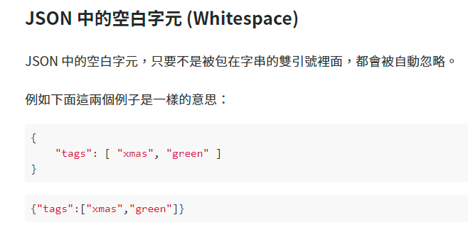

Slide 76
基本環境安裝

Slide 77
下載及安裝Python
至瀏覽器上搜尋python
至python官網下載最新版
安裝時要把環境變數加入
安裝完畢後要取消Windows 256檔名限制
安裝下載Windows Terminal
安裝完之後開啟一個Windows Terminal，power shell或command prompt都可以
執行 python --version

Slide 78
建立python虛擬環境
開始一個windows terminal
在家目錄下建立一個workspace的目錄
mkdir workspace
cd workspace
安裝pipenv
pip install pipenv
需要時更新pip
利用pipenv安裝一個套件，此時會順便建立一個新的虛擬環境
pipenv install requests

Slide 79
建立python虛擬環境
進入剛才的目錄
cd workspace
pipenv shell
pipenv --venv
python
輸入import requests不會出錯
exit()離開

Slide 80
Vs.code的安裝

Slide 81
下載及安裝vs.code
至瀏覽器上搜尋vs code
至官網下載最新版
安裝完後啟動，進入擴充套件管理員
安裝所有和python有關的擴充套件
安裝所有和Jupyter有關的擴充套件
安裝ipkernel
安裝繁體中文語系

Slide 82
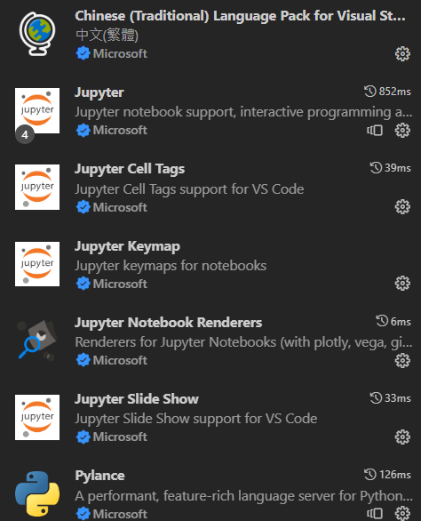

Slide 83
測試環境的安裝成功
在vscode建立一個test.py
可以選擇venv環境
輸入
improt requests
按下ctrl-f5執行不會出錯

Slide 84
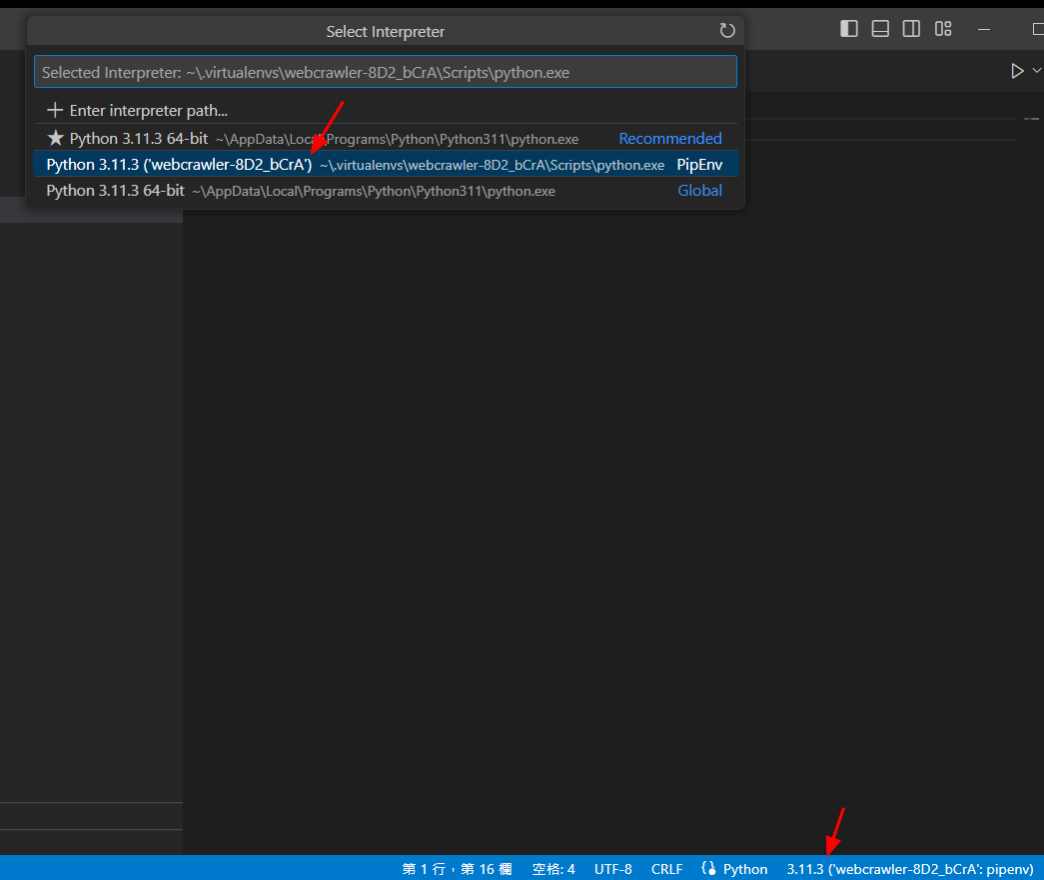

Slide 85
測試環境的安裝成功
在vscode建立一個test.ipynb
此時會要求安裝對應的套件
improt requests
按下ctrl-enter執行不會出錯
可以在右上角選擇環境

Slide 86


